Slide 1
Werkcollege markt.

Slide 2
Agenda:
Nabespreken:
De prijs van snelheid
Schipperen naar Schierland.
Oude examenopgave maken:
Nabespreken oude examenopgave.

Slide 3
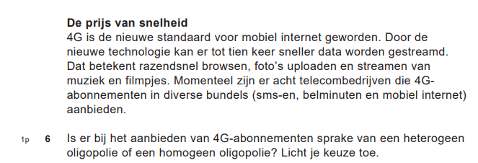
Heterogeen: in de ogen van de consument verschillende producten (merkspijkerbroeken)
Homogeen: in de ogen van de consument dezelfde/vergelijkbare producten. (zand)
Oligopolie = marktvorm met beperkt aantal aanbieders.

Slide 5
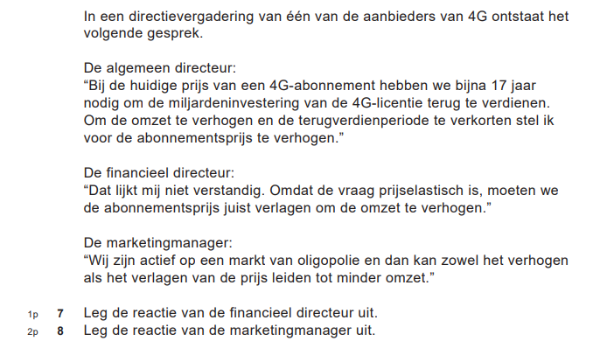
Prijselastisch: de vraag reageert sterk op prijsverandering.
Marktvorm oligopolie: weinig aanbieders, individuele invloed op de prijs.
2 puntvraag: verhogen prijs → lagere omzet 1p en verlagen prijs → lagere omzet 1p

Slide 6
Prijs daalt 8%, afzet stijgt 12% omzet zal dan stijgen.

Slide 7
Welvaartsverlies: som van het consumentensurplus + productiesurplus neemt af.
Stel eerste 4 cs + 4 ps = 8 totale welvaart. Nu 2 cs + 5 ps = 7 totale welvaart. Welvaart is afgenomen.
Vraag is: prijsafspraken (op marktvorm oligopolie) → verandering CS en PS → welvaartsverlies.

Slide 9
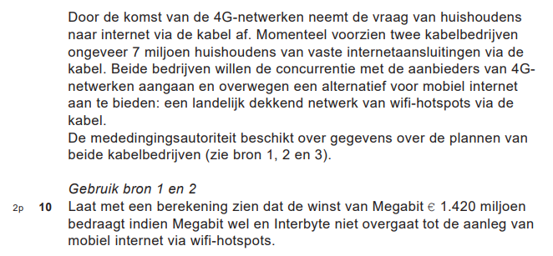
De vraag geeft al weg: we hebben bron 1 en 2 nodig.

Slide 10
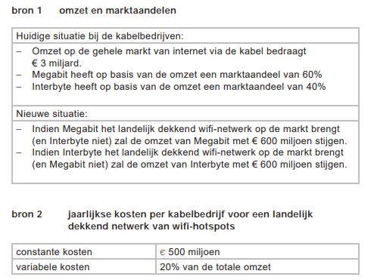
Wat weten we:
TW = TO – TK
Beide partijen hebben verschillende TO.
Bron 2:
Kosten voor WIFI hotspots.
Kosten nodig voor winstberekening

Slide 12
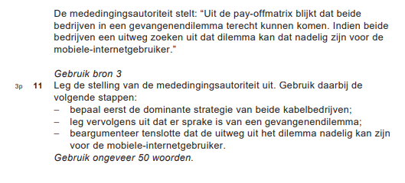
Er staat hier: bepaald de dominante strategie, je hoeft hem niet toe te lichten.
3 puntsvraag: dominante strategie van beide 1p, gevangenendilemma 1p, nadelig voor mobielgebruiker 1p

Slide 13
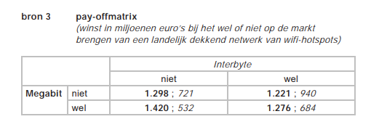

Slide 14
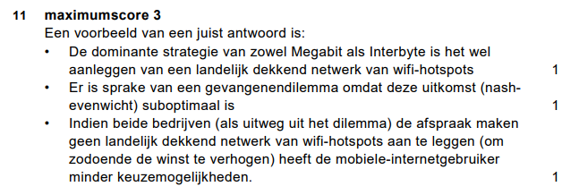
Punt 1 en 2 zijn puur definitievragen.
Punt 3 is theorie correct toepassen in de context, als dat lukt! Kan je de wereld aan.

Slide 15
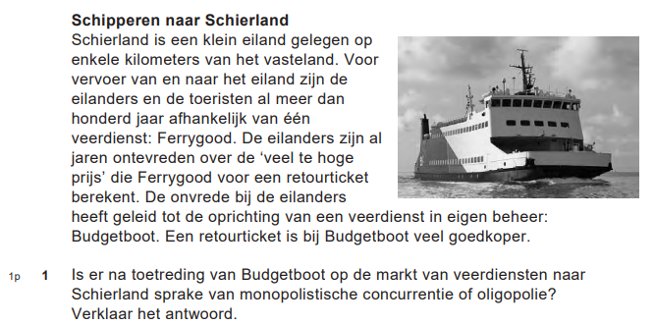
Oligopolie: enkele aanbieders monopolistische concurrentie: veel aanbieders.

Slide 16
Of veel invloed op de prijs (was ook goed geweest).

Slide 17
Wat moeten we berekenen?
De prijs, niet de maximale totale winst.

Slide 18
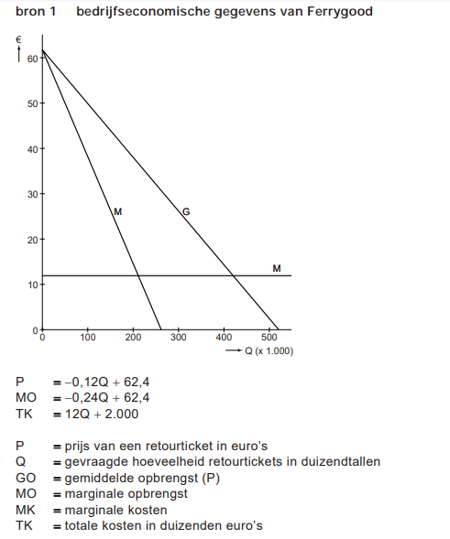
Maximale totale winst =
MO = MK
Dan weten we alleen de Q.
MK = gegeven = 12
MO = gegeven in formule vorm kunnen we berekenen
Dan weten we de Q
Q invullen in formule P voor herleiden antwoord.
Mogen we de Q aflezen? Nee, valt niet op een exact snijpunt.

Slide 20
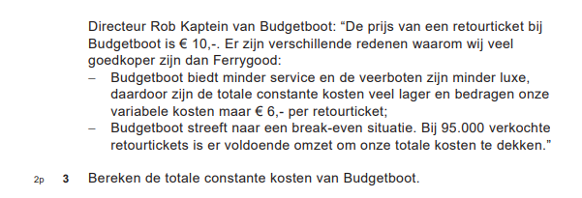
TO = P * Q
TK = TVK + TCK
TVK = 6 * Q
TO = TK = breakeven.

Slide 21
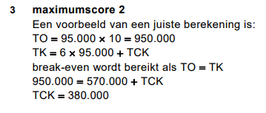

Slide 22
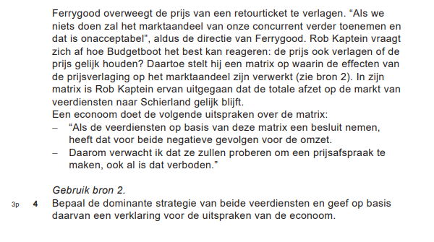
Wat vragen ze: 3p vraag:
Bepaal de dominante strategie van beide veerdiensten. (1p)
Verklaar de uitspraken (zijn er 2)
Uitleg Negatieve gevolgen omzet bij dominante strategie (1p)
Uitleg Prijsafspraken maken ook al is dat verboden (1p)

Slide 23
Budget boot prijs gelijk: Ferrygood verlagen (76 > 68)
Budgetboot prijs verlagen: ferrygood verlagen (68 > 59)
Ferrygood gelijk: budgetboot verlagen (41 > 32)
Ferrygood prijs verlagen: budgetboot verlagen (32> 24)
Verlagen dominante strategie.

Slide 25
Examenopgave maken.
30 minuten de tijd
Vragen, schroom deze niet te stellen.
Probeer eerst zelf:
Punten voor de vraag geven weer uit hoeveel argumenten/zinnen/verklaringen je antwoord minimaal bestaat.
25
21
19
17
16
15
14
12
13
11
10
8
9
5
6
7
4
3
1
2
24
23
26
20
30
29
28
27
18
22

